Slide 1

БОУ ВО «Тотемский центр ПМСС»
«Эффективные игры, которые способствуют развитию речи ребенка»
Подготовила учитель-логопед Е.Н. Дурова

Slide 2
Если у малыша есть трудности в развитии речи, не нужно паниковать и вбивать себе и ребенку в голову, что с ним что-то не так.
Все дети разные, и учатся говорить в разном возрасте. Кому-то это дается легко, а кто-то сталкивается с некоторыми сложностями. Главное помнить, насколько быстро ребенок справится с этими сложностями, зависит напрямую от родителей.

Slide 3

Эффективные игры, для развития речи ребенка

Slide 4

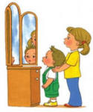

Игры для развития речи у младших дошкольников

Slide 5

- Пальчиковые театры
- Шнуровки
- Пластилин и паста для лепки
- Стучалки и пирамидки
- Кубики
- Игры для развития дыхания

Slide 6
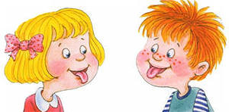
Игры для развития речи у старших дошкольников

Slide 7

- Игры по формированию звуковой культуры речи
- Игры для произношения звуков
- Игры для развития связной речи и обогащению словарного запаса
- Игры, которые подготавливают к овладению чтением

Slide 8
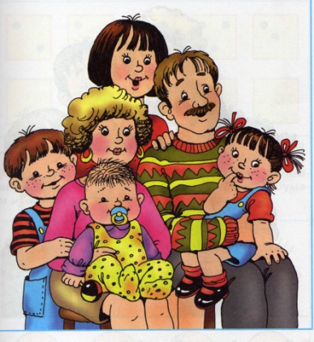
Уважаемые родители!
Не ленитесь играть со своим ребенком, уделяйте больше времени его развитию, не перекладывайте эти функции на компьютер и телевизор. И тогда он вырастет грамотным, общительным, позитивным человеком, умеющим самостоятельно преодолевать любые трудности.

Slide 9
Информация для контактов:
161300, Вологодская область, г.Тотьма ул. Клочихина д. 2
Телефон:
(81739) 2-15-17 (регистратура) e-mail: gutzpmss@yandex.ru http://www.tzpmss.edu35.ru

